Slide 1

Facultad de Contaduría y Administración
Capital Intelectual y Gestión del Conocimiento
Diapositivas
Maestría en Administración de Recursos Humanos
Elaborado por: María del Rocío Gómez Díaz
Octubre de 2017

Slide 2
Guión explicativo para el uso del material.
El presente material ha sido elaborado para apoyar el curso de la unidad de aprendizaje Capital Intelectual que se imparte en la Facultad de Contaduría y Administración a los estudiantes de la Maestría en Administración de Recursos Humanos, las diapositivas que aquí se presentan corresponden a la unidad de competencia V: Capital Intelectual y Gestión del Conocimiento, incluyen aspectos teóricos y material gráfico que permiten al docente exponer de una manera clara y amena los temas y a los estudiantes una mejor comprensión de los mismos.

Slide 3
"En una economía cuya única certidumbre es la incertidumbre, la mejor fuente para obtener ventajas competitivas duraderas es el conocimiento"
Ikujiro Nonaka (1999)

Slide 4
INTRODUCCIÓN
La gestión del conocimiento (GC) se consolida día con día como una herramienta de las ciencias administrativas, puesto que las empresas y organizaciones requieren para su eficiente operación procesos para generar, aplicar y capturar la información a la par de convertirla en conocimiento útil.
El capital intelectual (CI) se constituye por un conjunto de habilidades, conocimientos y experiencias de los miembros de una organización que posibilitan la generación de ventajas competitivas. (Gómez, 2012)
En este contexto, estudiar la influencia de la GC en el CI se vuelve un imperativo en la búsqueda de mayores niveles de competitividad y eficiencia en cualquier organización.

Slide 5
Definiciones de CI
“La posesión de conocimientos, experiencia aplicada, tecnología organizacional, relaciones con los clientes y destrezas profesionales que dan a una empresa una ventaja competitiva en el mercado”.
Edvinsson y Malone, 1999:7
“Es la medida de valor creado que permite determinar la eficacia del aprendizaje organizativo y evaluar la eficiencia de la gestión del conocimiento”.
-Bueno,1999:2

Slide 6
“Suma de las ideas, inventos, tecnologías, conocimiento general, programas informáticos, diseños, técnicas de tratamiento de datos, procesos, creatividad y publicaciones de una empresa”.
-Sullivan, 2001:26
Incluyen todos los trámites y activos que normalmente no aparecen en el balance, así como todos los activos intangibles que conforman los modernos métodos de contabilidad
Ross, et.al., 2001:48

Slide 7
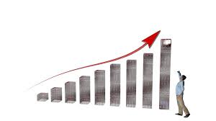
Implicaciones del capital intelectual
Conjunto de activos no reflejados en estados financieros
Relacionado con
Capital humano
Capital estructural
Capital relacional
Aprovechamiento de oportunidades y generación de valor a futuro
-Adaptado de: Nevado y López, 2002:25

Slide 8
Componentes del capital intelectual
Capital humano
Empleados de una empresa con:
Destrezas
Aptitudes
Conocimiento
Activos intelectuales
Creados cuando el
capital humano consigna por escrito el conocimiento o aprendizaje.
- Sullivan (2001)

Slide 9
Componentes del capital intelectual
Capital humano: las aptitudes de los individuos necesarias para aportar soluciones a los clientes
Capital cliente: La profundidad, amplitud, vinculación y rentabilidad de la empresa
Capital estructural: las capacidades organizativas de la empresa para satisfacer las necesidades del mercado
Hubert Saint-Onge*, prefiere el término capital de conocimiento a capital intelectual. Él define el capital del conocimiento como la suma de:
*Vicepresidente de personas, conocimiento y estrategias de Canada’s Mutual Group y pionero en el campo de la creación de conocimiento (citado por Sullivan 2001: 27)

Slide 10
Componentes del capital intelectual
Se empieza a vislumbrar un consenso hacia los elementos que constituyen el capital intelectual.
Capital Humano
Empleados
Conocimientos y habilidades del empleado
Capital Relacional
Conocimiento acumulado por las partes en los intercambios con terceros (proveedores, clientes, etc)
Capital estructural
Procesos y procedimientos
Patentes
Bases de datos

Slide 11
Raíces conceptuales del CI
Fuente: Roos, et.al 2001:34

Slide 12

El estudio del capital intelectual, cualquiera que sea el área de la actividad en que se desempeñe una organización es una función esencial para la identificación de los recursos disponibles en una empresa.
(Osorio, 2004).

Slide 13
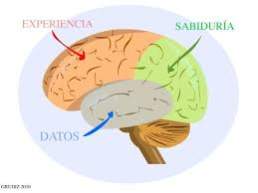
¿Qué es el conocimiento?
El conocimiento es un producto de la reflexión humana y de la experiencia que incrementa la capacidad para tomar decisiones y ejecutar acciones para lograr propósitos establecidos. (Benavides, Quintana 2003).
.

Slide 14
OBJETIVOS DEL CONOCIMIENTO EN LAS ORGANIZACIONES
Normativos
Orientados a la creación de una cultura consciente del conocimiento en la compañía
Estratégicos
Definen el conocimiento medular y que habilidades serán necesarias en el futuro.
Operativos
transforman tanto los objetivos normativos como los estratégicos en objetivos concretos.
Probst , Raub y Romhardt (2001)

Slide 15

IDENTIFICACIÓN DEL CONOCIMIENTO
Esta falta de transparencia conduce a ineficacia, decisiones por desinformación y a la duplicación.
Probst , Raub y Romhardt (2001)

Slide 16
El conocimiento en las organizaciones
Activo intangible con un claro potencial para la construcción de una ventaja competitiva sostenible (Ventura, 1996).
“una mezcla fluida que se genera en la organización producto de la experiencia, valores, información del contexto, que crea un marco de referencia para la evaluación y la incorporación de nuevas experiencias e información” Davenport y Prusak (1998:5)
El conocimiento se origina en la mente de las personas y que una vez que lo adquieren se les denomina conocedores.

Slide 17
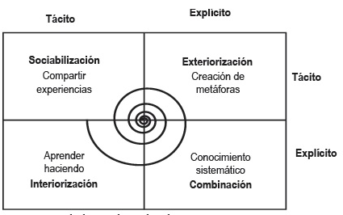
Ciclo de Conversión conocimiento.
1) De tácito a tácito
2) De tácito a explicito
3) De explícito a explícito
4) De explícito a tácito
Elaborado en base a Nonaka y Takeuchi (1995)

Slide 18
Ciclo de conversión del conocimiento
De tácito a tácito
se produce a través de procesos de socialización mediante la interacción directa con otras personas
De tácito a explícito
Externalización
Convierte imágenes o palabras a través del dialogo
De explícito a explícito
Combinación de diferentes formas de conocimiento mediante documentos o bases de datos
Explicito a tácito
Interiorización del conocimiento
(Nonanka y Takeuchi, 1995)

Slide 19
¿Qué es gestión del conocimiento?
Nonaka, (1988)
Carrión (2006)
Gestión de los activos intangibles que generan valor para la organización, que tienen que ver con procesos relacionados con la captación, estructuración y transmisión de conocimiento.
La capacidad de la empresa para crear conocimiento nuevo, diseminarlo en la organización e incorporarlo en productos, servicios y sistemas.

Slide 20
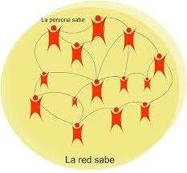
Importancia de gestionar el conocimiento
Constituye un aspecto clave para la innovación y competitividad de la empresa.
El conocimiento es la mayor fuente de generación de innovación para una organización, y es necesario optimizar su ciclo de captación, asimilación, difusión y empleo sistemático.
Los mecanismos de aprovechamiento del conocimiento se relacionan directamente con los costos de operación y calidad.

Slide 21
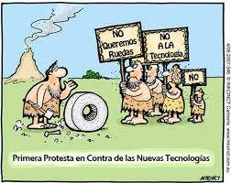
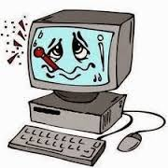
Desventajas de la gestión del conocimiento
El tiempo que puede tomar su implementación.
La resistencia al cambio de los usuarios.
Los problemas técnicos que puedan surgir

Slide 22

Factores que deciden la necesidad de gestionar el conocimiento.
La Rápida Obsolescencia del Know-How
El Peso de los Activos Intangibles en el Valor de Mercado de una Empresa
La Presión de Gestionar Eficientemente Información Masiva
La Conciencia Social sobre el Valor de la Base de Conocimiento
Convergencia de Nuevas Ciencias y Tecnologías

Slide 23
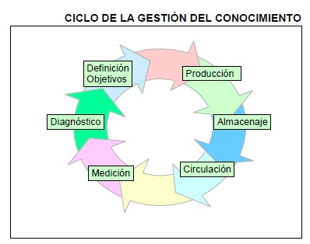
Ciclo de la gestión del conocimiento.
La GC se desarrolla en seis fases o etapas en el ciclo permanente que permite incorporar la GC como práctica habitual en una organización que administra el conocimiento organizacional como su recurso estratégico más valioso.
Peluffo y Catalán (2002)

Slide 24
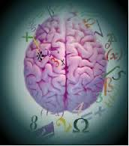
FUENTES EXTERNAS DE CONOCIMIENTO
Las empresas importan una gran parte de su conocimiento de fuentes externas. Las relaciones con los clientes, los proveedores, los competidores y los socios en proyectos conjuntos presentan un potencial considerable para adquirir un conocimiento, un potencial que raras veces se aprovechan al máximo. Asimismo, las empresas pueden comprar los conocimientos que no pueden desarrollar por si mismas reclutado expertos o adquiriendo otras compañías particularmente innovadoras.
Probst , Raub y Romhardt (2001)

Slide 25
FUENTES EXTERNAS DE CONOCIMIENTO
Relaciones con:
Clientes
Provee-dores
Competi-dores
Socios

Slide 26

DESARROLLO DEL CONOCIMIENTO
El desarrollo del conocimiento es un pilar que complementa la adquisición del conocimiento mismo. Su enfoque esta en la generación de nuevas habilidades, nuevos productos, nuevas ideas y procesos más eficaces.
Probst , Raub y Romhardt (2001)

Slide 27
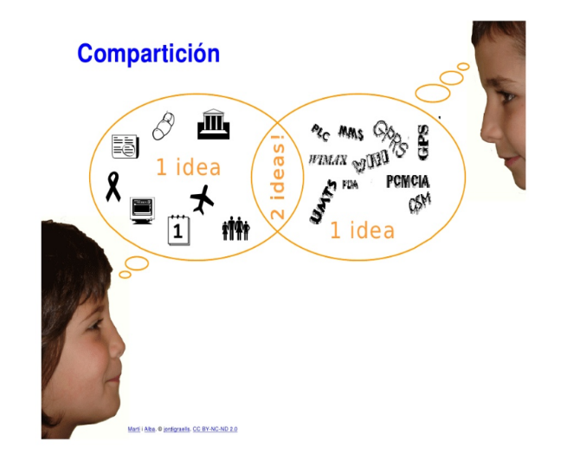
COMPARTICIÓN Y DISTRIBUCIÓN DEL CONOCIMIENTO
Son requisitos vitales para que la información o experiencias aisladas se conviertan en algo útil para la organización.
La distribución del concomiendo es el proceso de compartir y difundir el conocimiento que ya esta presente en la organización.
Probst , Raub y Romhardt (2001)

Slide 28

UTILIZACIÓN DEL CONOCIMIENTO
Lo importante de la administración del conocimiento es asegurar es asegurar que el conocimiento presente en una organización se aplique de manera productiva para el beneficio de la misma.
Es necesario tomar medidas para garantizar que las actividades valiosas y los activos del conocimiento, como patentes o licencias, se utilicen totalmente.
Probst , Raub y Romhardt (2001)

Slide 29

RETENCIÓN DEL CONOCIMIENTO
La retención del conocimiento depende del uso eficaz de una amplia gama de medios de almacenamiento en la organización.
Probst , Raub y Romhardt (2001)

Slide 30

EVALUACIÓN DEL CONOCIMIENTO
La manera en que se formulen los objetivos del conocimiento determinará el modo de evaluarlos.
La administración del conocimiento demanda recursos, de modo que debe demostrar que es eficaz.
A largo plazo el proceso de supervisión es primordial para el ajuste de los procedimientos de la administración del conocimiento.
Probst , Raub y Romhardt (2001)

Slide 31
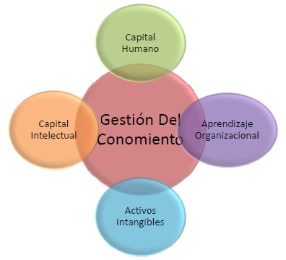
Sveiby (2005) señala que la Gestión del Conocimiento "se enfoca en convertir el conocimiento individual en conocimiento organizacional para la aplicación de procesos sistemáticos y tecnologías para identificar,capturar, dirigir y diseminar el conocimiento requerido para apoyar a la resolución de problemas decisivos, asegurando que los decisores tengan acceso al conocimiento requerido, en un formato que cree sentido a ellos".
Imagen tomada de:http://acandas.es/gestion-del-conocimiento-aplicacion-ii/

Slide 32
Gestión del conocimiento y capital intelectual.
La gestión del conocimiento, a partir de un conjunto de procesos y sistemas, busca que el capital intelectual aumente de forma significativa, mediante la administración de sus capacidades para la solución de problemas en forma eficiente, con un objetivo final: generar ventajas competitivas sostenibles en el tiempo.

Slide 33
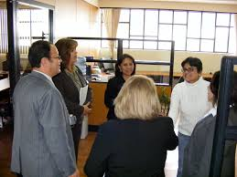
Gestión del conocimiento y capital intelectual.
El capital intelectual puede generar beneficios económicos presentes y futuros toda vez que es conocimiento gestionado.
El capital intelectual se construye en la medida en que previamente se gestione el conocimiento.
Fierro, Mercado y Cernas (2012)

Slide 34
Referencias
Benavides, C. y Quintana, C. (2003), Gestión del conocimiento y calidad total. Díaz Sntos.
Bueno, E. La gestión del conocimiento en la nueva economía. En : Jornadas prácticas de Gestión del conocimiento en las organizaciones (1º. Madrid. 1999)
Carrión, Maroto. Introducción Conceptual a la Gestión del Conocimiento (Artículo Consultado el 8 de Noviembre de 2006) Publicado en: http://www.gestiondel conocimiento.com/introduccion.htm
Davenport, T.H. and Prusak, L. Working knowledge: How Organizations Manage What They Know, Harvard Business School Press, Boston, 1985, 5.
Edvinsson, L. y Malone, M.S. (1999): El capital intelectual, Gestión 2000, Barcelona.
Fierro, Mercado y Cernas (2012) Gestión del conocimiento y capital intelectual desde la teoría de recursos y capacidades. En Mercado y Cernas. El Capital Intelectual en las organizaciones. Una agenda de investigación. México, Bonobos Editores.
Gómez-Díaz, M.R. (2012 ). El Capital Intelectual en el Desarrollo Municipal. En Mercado y Cernas. El Capital Intelectual en las organizaciones. Una agenda de investigación. México, Bonobos Editores.
Nevado, D. & López, V. (2002). El capital intelectual: valoración y medición. Modelos, informes, desarrollos y aplicaciones. Madrid: Prentice-Hall.

Slide 35
Referencias
Nonaka, 1. (1988): "Toward middle-up-down management: Accelerating information creation", Sloan Management Review, Spring, pp. 9-18.
Nonaka Ikujiro/ Hirotaka Takeuchi (1999). La Organización creadora del conocimiento. Editorial Oxford. México
Nonaka, I. y Takeuchi, H. (1995): The knowledge-creating company: How Japanese Companies Create the Dynamics of Innovation. Oxford University Press. New York-Oxford.
Osorio Núñez, M. (2004) El capital intelectual en la gestión del conocimiento. La Habana, Cuba: Facultad de Estomatologia. Artículo electrónico. En: http://bvs.sld.cu/revistas/aci/vol11_6_03/aci07603.htm consultado el 10/10/2016
Peluffo A. Martha Beatriz y Catalán Contreras Edith (2002). Introducción a la gestión del conocimiento y su aplicación al sector público. Instituto Latinoamericano y del Caribe de Planificación Económica y Social – ILPES Serie manuales 22 Santiago de Chile, diciembre de 2002. CEPAL ECLAC.
Probst Gilbert/ Raub Steffen y Romhardt Kai. (2001) Administre el Conocimiento. Pearson Educación, México.

Slide 36
Referencias
Roos, Johan; Göran Roos; Leif Edvinson; Nicola C. Dragonetti. (2001) Capital Intelectual: El valor intangible de la empresa. Paidós Empresa. Barcelona, España.
Sullivan, P.H. (2001a): Introducción a la gestión del Capital Intelectual, en Sullivan, P.H. (eds.), Rentabilizar el capital intelectual. Técnicas para optimizar el valor de la organización, Paidós empre, Barcelona.
Sveiby, K. E. (2005). Leveraging Synergies between Learning Objects and Knowledge Management. Disponible en: http://www.sveiby.com/articles/KnowledgeManagement.html. Consultado el 3 de agosto del 2013.
Ventura, V. 1. (1996): Análisis dinámico de la estrategia empresarial: Un ensayo interdisciplinar. Servicio de publicaciones. Universidad de Oviedo
Nota: las imagénes no referenciadas se tomaron de: https://search.creativecommons.org/
“Cc search” Libre de derechos de autor

